Slide 1
ASP.NET Passo a Passo
Aparência Uniforme
Conteúdo do Capítulo
Master Page
Temas
Skins

Slide 2
ASP.NET Passo a Passo
Aparência Uniforme
Master Page
Crie uma aplicação Web (Empty Web Application) de nome MasterPageSite.
Adicione um novo item à página selecionando a opção MasterPage e atribua o nome MasterPage.master.
Selecione o elemento BODY e altere a cor de fundo para cinza claro.
Crie um novo formulário utilizando a opção “Web Form using Master Page”, atribua o nome UseMaster.aspx e associe à página mestre criada.
A página criada está associada à página mestre e já pode-se observar que a cor da nova página é a selecionada na página mestre.

Slide 3
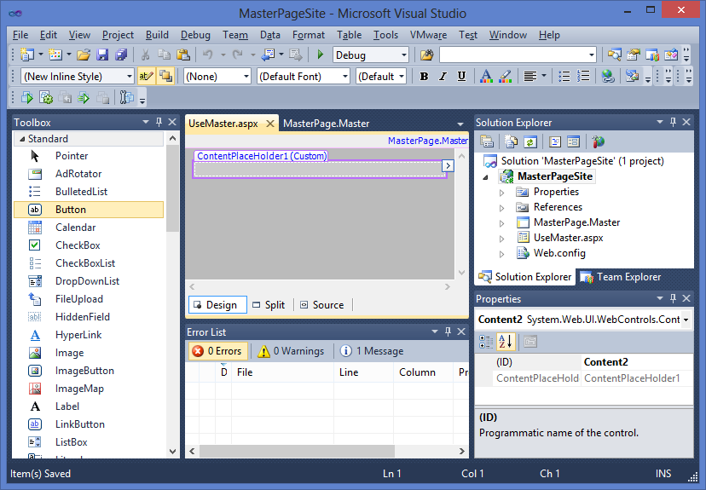
ASP.NET Passo a Passo
Aparência Uniforme
Master Page
A área do ContentPlace
Holder está disponível para introdução de componentes.
A área externa ao ContentPlaceHolder é definida a partir da MasterPage

Slide 4
ASP.NET Passo a Passo
Aparência Uniforme
Master Page
Acrescente um rótulo à pagina UseMaster e atribua o conteúdo “Minha primeira aplicação com página mestre”.
Adicione mais duas páginas ao projeto, associadas à página mestre criada.
Inclua um rótulo em cada com os conteúdos: “Projetos” e “Capítulos”.
Em cada uma das páginas inclua um ListBox e uma caixa de texto. Digite o nome de alguns capítulos do livro nos itens do Listbox e um descritivo do conteúdo do capítulo.
Inclua também em cada uma das páginas uma caixa de texto selecionando na propriedade TextMode a opção MultiLine.

Slide 5
ASP.NET Passo a Passo
Aparência Uniforme
Master Page
Acrescente o manipulador de evento para copiar o descritivo do conteúdo do capítulo para a caixa de texto.
Atribua à propriedade AutoPostBack o valor true de forma que o componente processe o evento cada vez que ele ocorra
protected void ListBox1_SelectedIndexChanged(object sender, EventArgs e)
{
this.TextBox1.Text = this.ListBox1.SelectedValue;
}

Slide 6
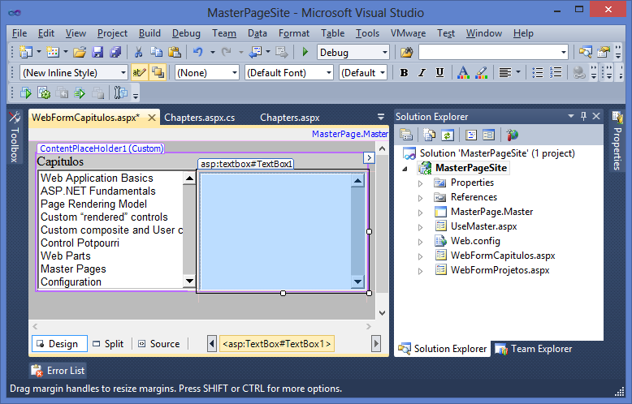
ASP.NET Passo a Passo
Aparência Uniforme
Master Page
A aplicação terá agora a aparência conforme figura ao lado

Slide 7
ASP.NET Passo a Passo
Aparência Uniforme
Master Page
Selecione a página mestre. Inclua uma tabela com uma linha e duas colunas, sendo a primeira mais estreita.
Adicione na primeira célula da tabela um componente Menu
Configure o menu com três opções: “Página Inicial”, “Capítulos” e “Projetos”. Utilizando a propriedade NavigateURL, associe cada opção a sua página correspondente.
Crie um banner de aproximadamente 90 pixels de altura e salve em uma pasta para imagens criada na pasta da solução. Insira a figura como item da solução.
Arraste a figura a partir do SolutionExplorer para a segunda célula da tabela criada.

Slide 8
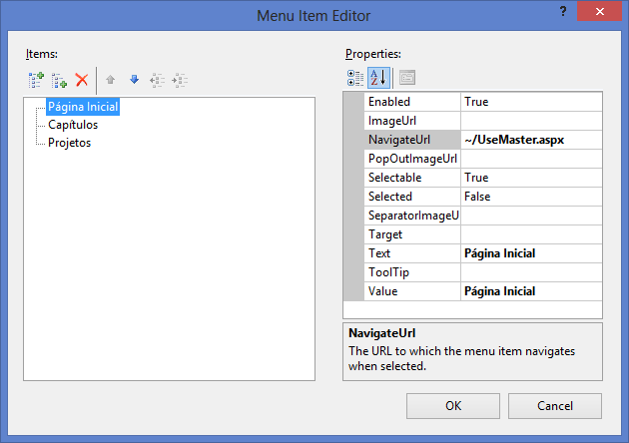
ASP.NET Passo a Passo
Aparência Uniforme
Tela de Configuração de Menu

Slide 9
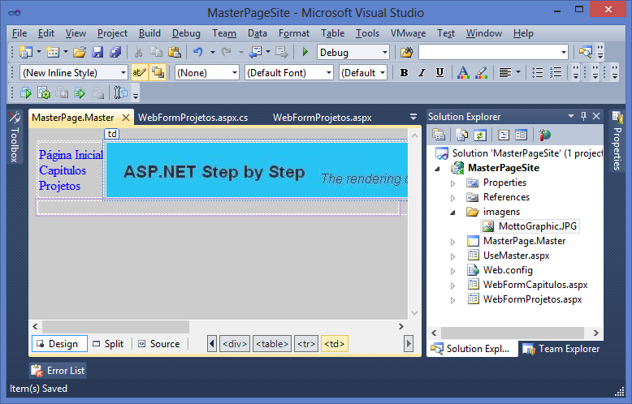
ASP.NET Passo a Passo
Aparência Uniforme
Aparência da Master Page

Slide 10
ASP.NET Passo a Passo
Aparência Uniforme
Temas
Adicione um novo formulário utilizando a opção “Add/New Item/ Web Form” a atribua o nome UseThemes.aspx.
Adicione uma pasta de temas ao projeto utilizando a opção “Add/Add ASP.NET Folder/Theme”. Uma pasta App_Themes é introduzida no projeto e dentro dela é sugerida a criação de uma pasta “Theme1”. Altere o nome da subpasta para “Default”.
Adicione uma folha de estilo à pasta “Default”. Clique com o botão direito na pasta, selecione a opção Add/New Item/Style Sheet” e atribua o nome Default.css à folha de estilo.
Quando a folha de estilho está em edição aparece a janela CSS Outline que permite a edição da folha de estilo.

Slide 11
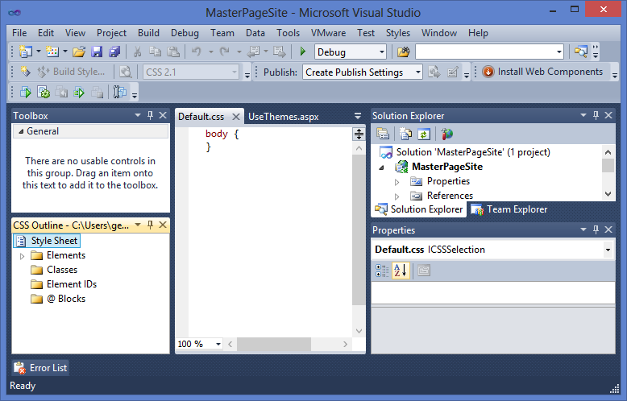
ASP.NET Passo a Passo
Aparência Uniforme
Aplicação com folha de estilo em edição

Slide 12
ASP.NET Passo a Passo
Aparência Uniforme
Temas
Adicione na folha de estilo uma regra de estilo para as TAG’s H1
Abaixo da TAG Body, acrescente a TAG h1, conforme apresentado a seguir:
body {
}
h1 {
}

Slide 13
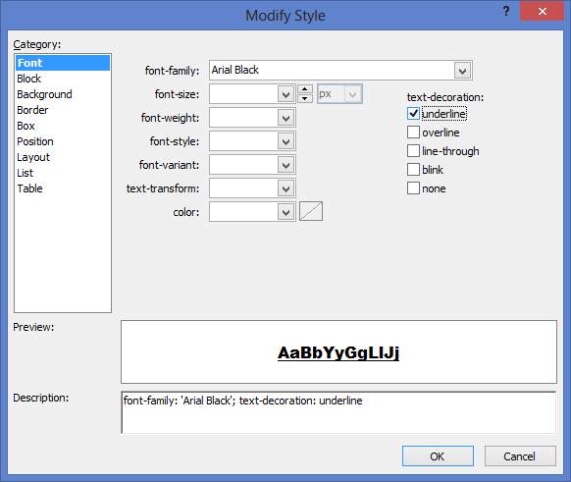
ASP.NET Passo a Passo
Aparência Uniforme
Temas
Para modificar o estilo da TAG H1, selecione-a e acesse com o botão direito a opção Build Style do menu.
A janela de alteração de estilo será exibida.
Defina o fonte como Arial Black e sublinhado conforme apresentado na figura ao lado.

Slide 14
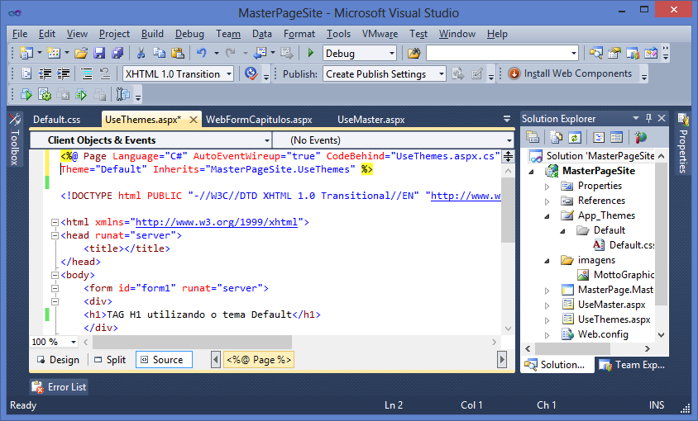
ASP.NET Passo a Passo
Aparência Uniforme
Para testar, inclua na página UseThemes.aspx uma TAG H1.
Selecione a diretiva Page e selecione na propriedade Theme o valor “Default”
Execute e observe que o texto da TAG H1 irá aparecer sublinhado.

Slide 15
ASP.NET Passo a Passo
Aparência Uniforme
Temas
Adicione um novo tema ao projeto com nome “SeeingRed”.
Adicione ao novo tema uma folha de estilo com mesmo nome da anterior, ou seja, Default.css.
Adicione uma regra para o TAG H1 e, desta vez, defina o fonte como Arial em cor vermelha e sublinhado.
Vá à página UseThemes.aspx e altere na diretiva Page a opção Theme para “SeeingRed”.
Ao executar a aplicação você observará que o cabeçalho agora é apresentado em vermelho.
Ao alterar o tema da páginas todos as características descritas nas folhas de estilo são alteradas simultaneamente.

Slide 16
ASP.NET Passo a Passo
Aparência Uniforme
Skins
Os skin são utilizados para padronizar as características de componentes Asp.NET que são apresentados nas páginas.
Adicione ao tema SeeingRed um arquivo de skin.
Selecione o tema SeeingRed e entre na opção “Add/New Item/Skin File” e atribua o nome SeeingRed.skin ao arquivo.
Introduza no arquivo definições para vários tipos de componentes conforme apresentado abaixo.
<asp:Label runat="server" ForeColor="red" Font-Size="14pt" Font-Names="Verdana" />
<asp:button runat="server" borderstyle="Solid" borderwidth="2px" bordercolor="#ff0000" backcolor="#cc0000"/>
<asp:CheckBoxList runat=server ForeColor="#ff0000" />
<asp:RadioButtonList runat=server ForeColor="#ff9999" />
<asp:Table runat="server" Bordercolor="#ff9999" Borderwidth="2" ForeColor="#ff3366"/>

Slide 17
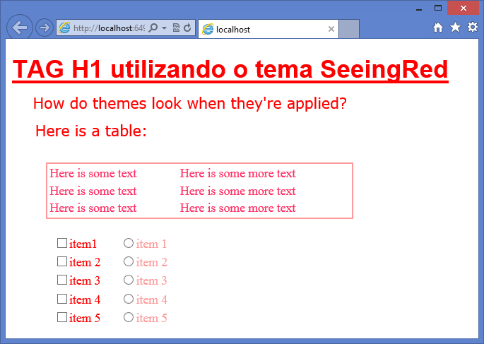
ASP.NET Passo a Passo
Aparência Uniforme
Skins
Inclua na página componentes dentre os informados no arquivo de skin para observar a visualização dos mesmos.

